Slide 1



Explorando Dados de Vendas de
Medicamentos Manipulados e Controlados:
Criando Insights
Alunos(as):
Adriano Carlos, Jéssica Carine, Juliane Maria e Lucas José
Disciplina: Tópicos de Big Data em Python Professor(a): Davi Camara

Slide 2

Principais Tipos de Análise de Dados
Descritiva
Diagnóstica
Ponto de partida para qualquer análise de dados.
Responder perguntas como "O que aconteceu?" ou "Qual é a situação atual ?"
É comum utilizar tabelas, gráficos e medidas estatísticas como média, mediana, moda e desvio
Responder perguntas como "Por que isso aconteceu ?"
Utiliza técnicas estatísticas mais avançadas, como regressão linear, análise de variância e testes de hipóteses.
Preditiva
Prescritiva
Responder à pergunta "O que provavelmente acontecerá no futuro ?”
Utiliza um histórico de dados para realizar esse padrão de comportamento.
Recomenda ações para otimizar os resultados.
Responder à pergunta "O que devemos fazer ?"

Slide 3

Análise Descritiva
Usada para resumir, organizar e compreender os dados.
Feita na base do big data, sendo uma forma mais simples de análise de dados, trabalhando com objetividade.
É mais uma parte de uma estratégia maior, que busca encontrar insights para alavancar um negócio, identificando padrões e tendências.
Aproveitar algumas medidas da estatística para apresentar seus resultados

Slide 4

Tipos de Análise Descritiva
Univariada
Bivariada
Multivariada
Apresenta apenas uma característica de forma isolada, sem se relacionar com outras.
O objetivo é investigar a forma que uma se comporta em contato com a outra, a relação que existe entre elas.
Trabalha em cima de diversos elementos, relacionando eles entre si e criando entendimentos mais elaborados.

Slide 5

Projeto: Apresentação/Introdução
Os dados de venda de medicamentos sujeitos à escrituração no SNGPC encontram-se separados em Industrializados e Manipulados.
Todas as farmácias sujeitos à escrituração no SNGPC, devem enviar para a Anvisa, em formato eletrônico e periodicamente, os dados a respeito de todas as vendas realizadas desses tipos de medicamentos.
O Datasets selecionados para o projeto são dos anos de 2019 e 2021.

Slide 6
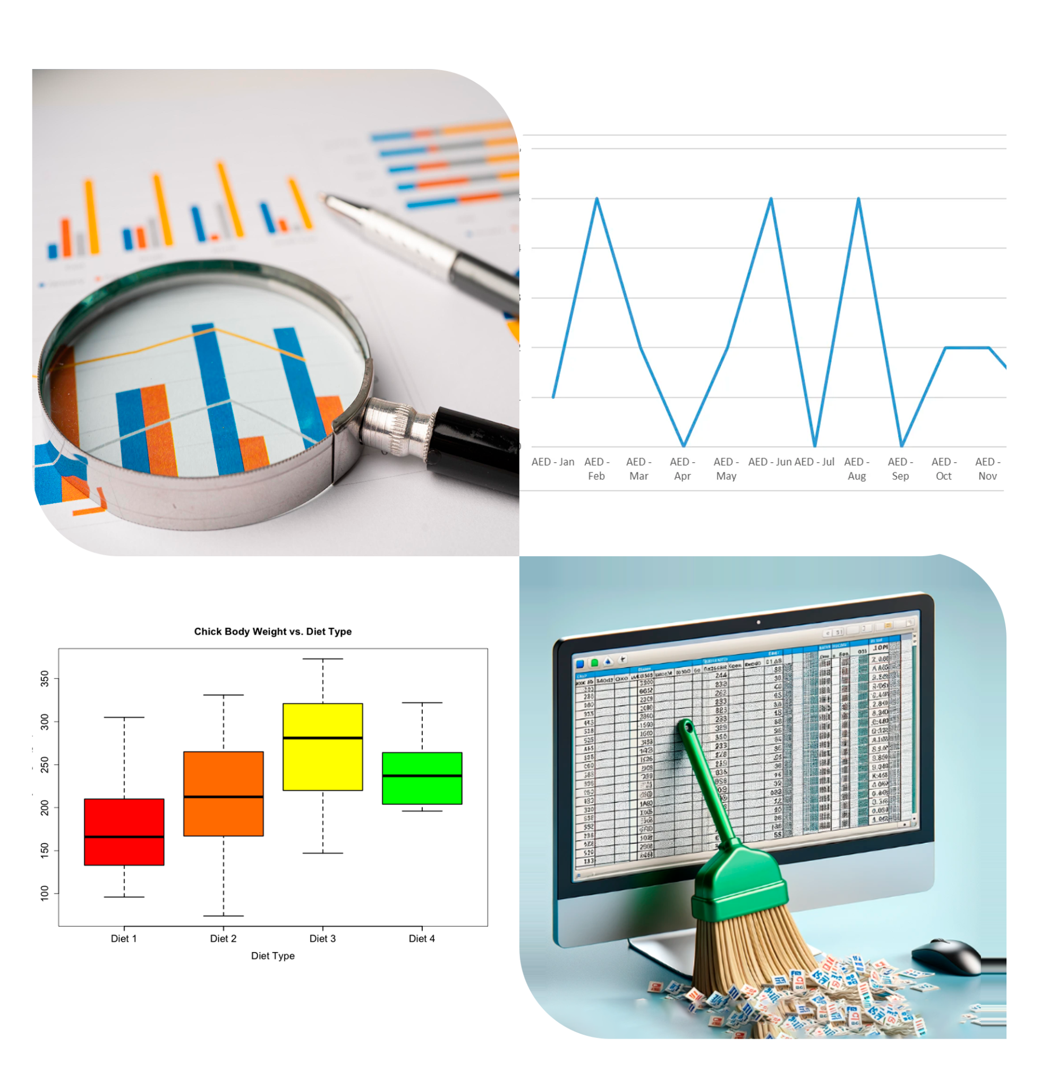
Etapa de Exploração e Limpeza
Análise exploratória de dados (EDA)
Remoção de colunas (variáveis)
Verificar valores duplicados
Tratar valores nulos
Tratar Outliers

Slide 7
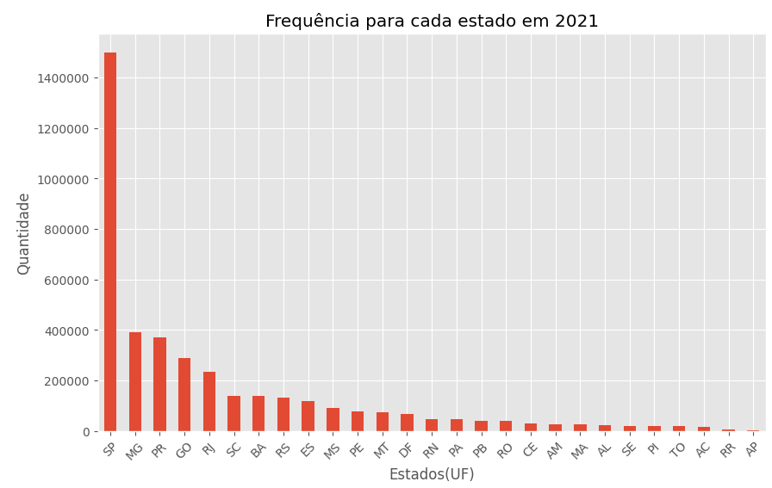
Etapa dos Resultados
Análise Univariada:
Analisando cada coluna
( ou variável), para visualização dos dados.
Estados brasileiros com a maior quantidade de vendas de medicamentos

Slide 8

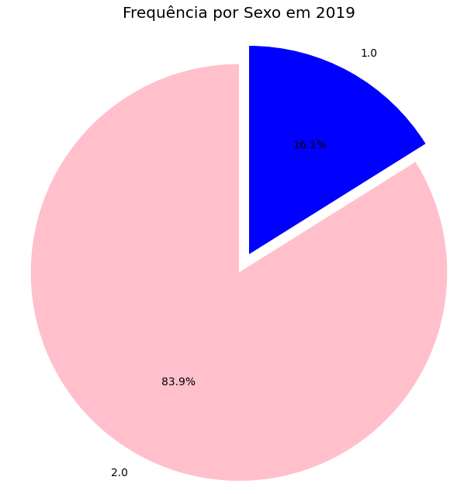
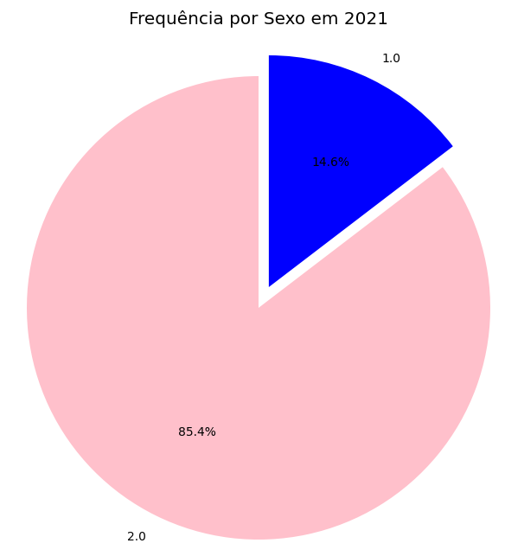
Gênero dos pacientes
| Gráfico de pizza
Existe alguns estudos que apontam que o sexo feminino comprem mais medicamentos e no geral se receitem mais. Isso tem relação com valores socioculturais e econômicos.

Slide 9
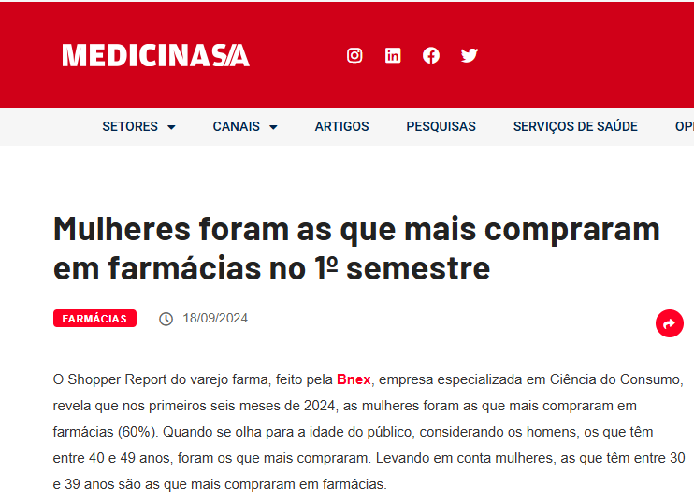
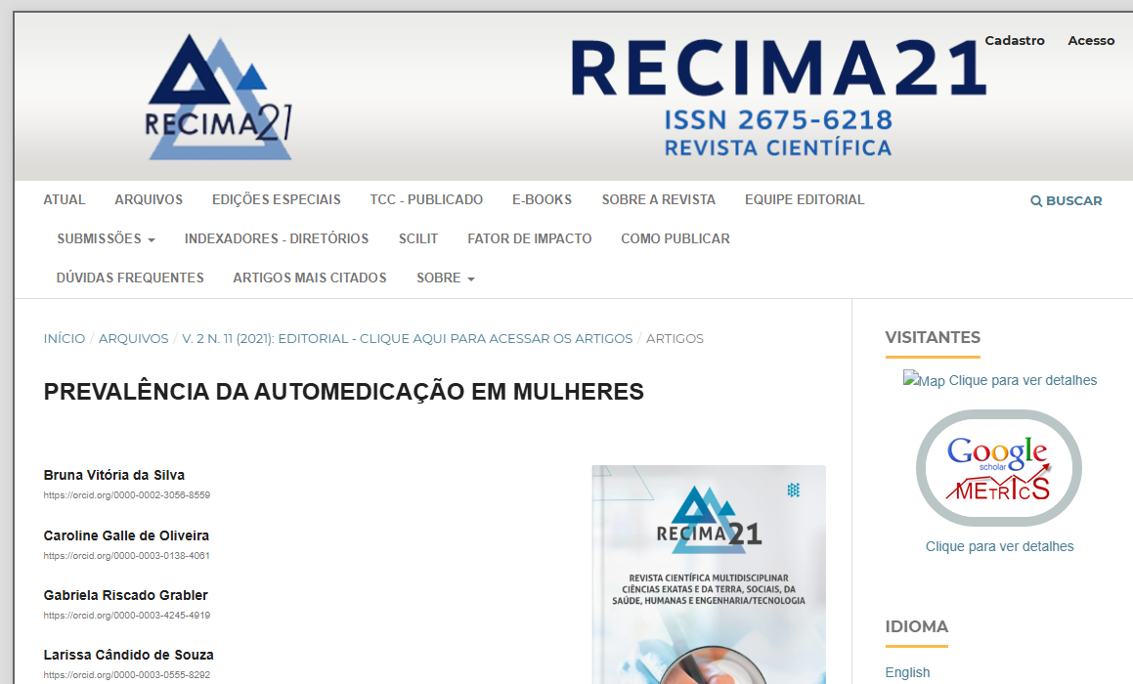
Gênero dos pacientes
“Ao considerar questões relativas ao gênero, as mulheres estão mais sujeitas à medicalização por histórica e culturalmente tenderem a se preocupar mais com sua saúde e da família. Diversos estudos têm descrito o uso mais frequente de medicamentos entre mulheres do que em homens .”
Fonte: https://www.scielo.br/j/csc/a/5Js8yJGQSPYGjhPYtqQpGHx/#:~:text=Diversos%20estudos%20t%C3%AAm%20descrito%20o,que%20em%20homens7%2C24.
Fonte: https://medicinasa.com.br/shopper-report-1s24/
Fonte: https://recima21.com.br/index.php/recima21/article/view/1037

Slide 10

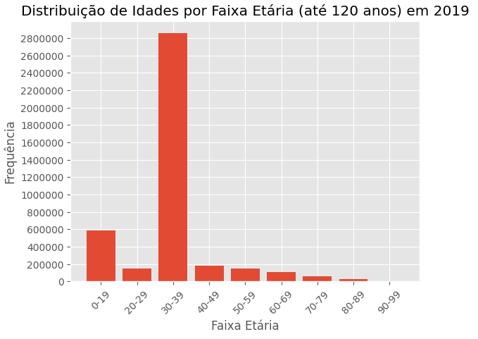
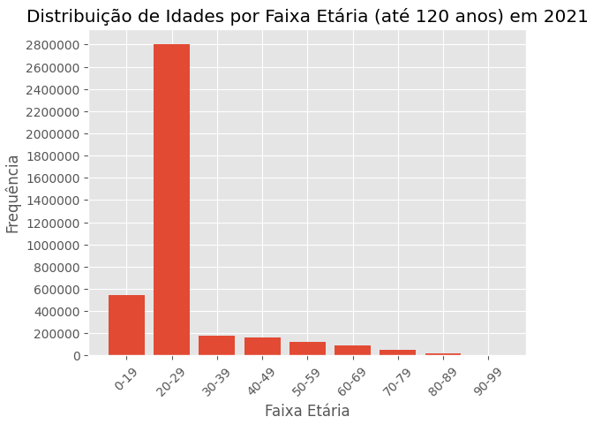
Idade dos pacientes
| Gráfico de barras
A faixa etária predominante mudou de 30-40 anos para 20-30 anos, especialmente para medicamentos antimicrobianos, o que pode indicar uma maior incidência de doenças infecciosas entre os mais jovens.

Slide 11
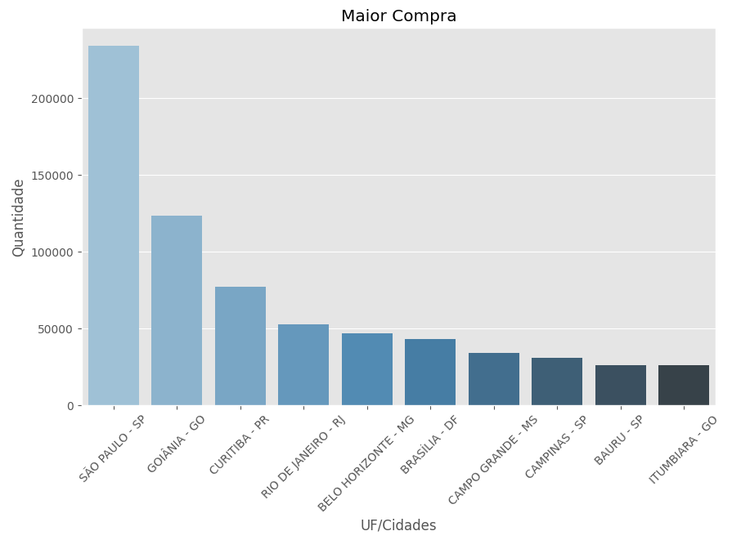
Etapa dos Resultados
Análise Bivariada:
Goiânia e Curitiba mostraram aumento nas vendas, enquanto São Paulo e Minas Gerais mantiveram-se como líderes.
Isso sugere um possível deslocamento das vendas para regiões com maior concentração de centros de tratamento especializado.

Slide 12
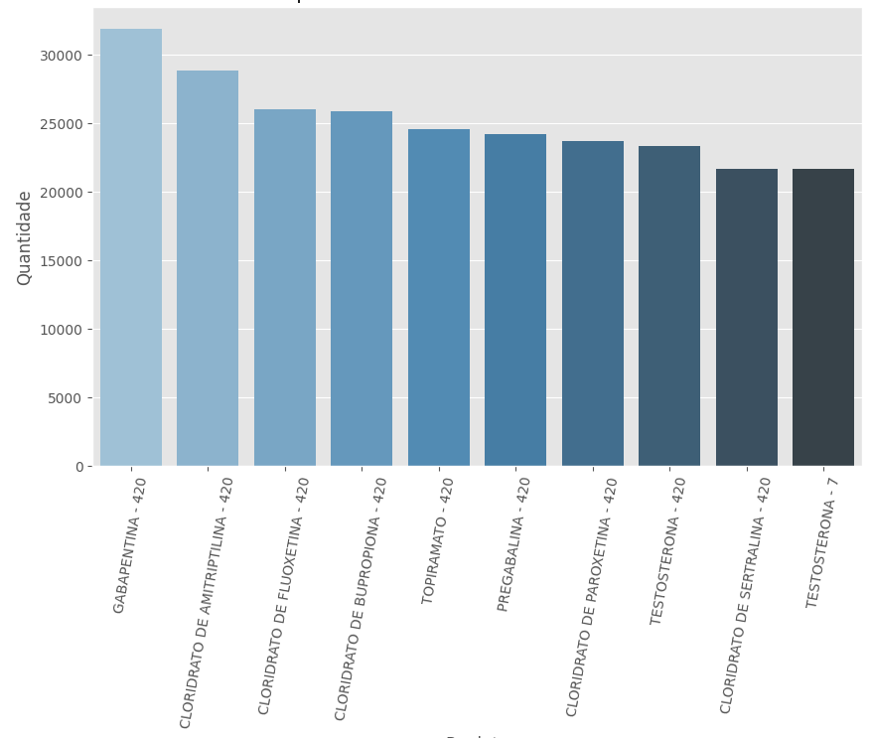
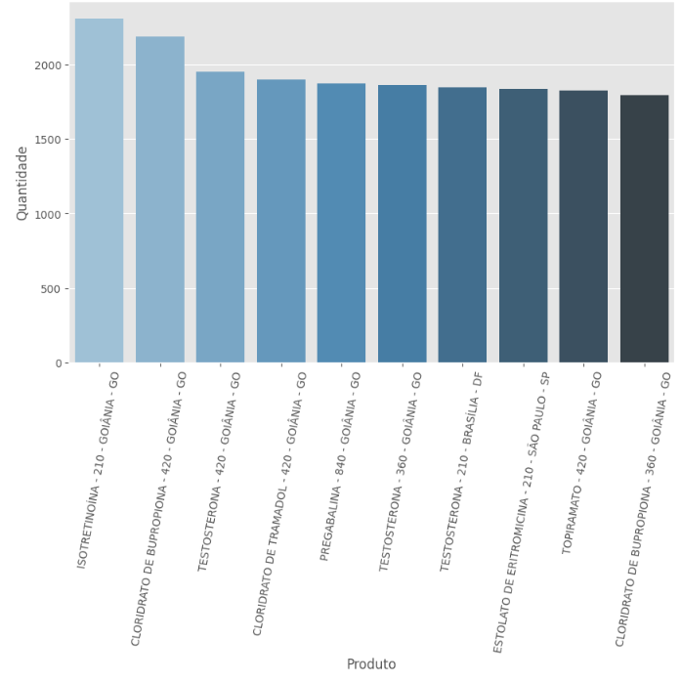
Princípios Ativos
| Gráfico de Barras
Quantidade vendida por unidade
Quantidade vendida por unidade - Local

Slide 13
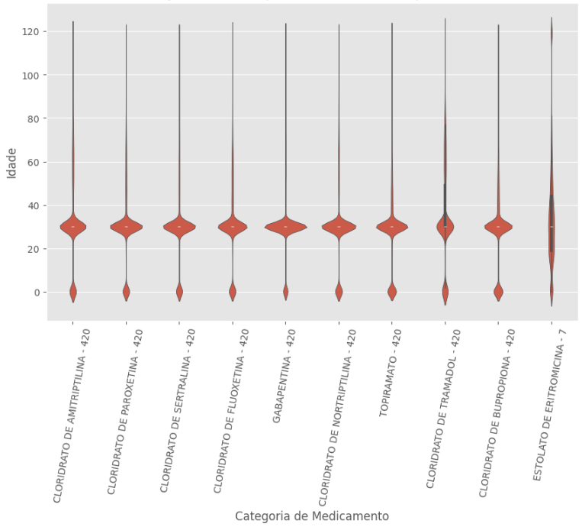
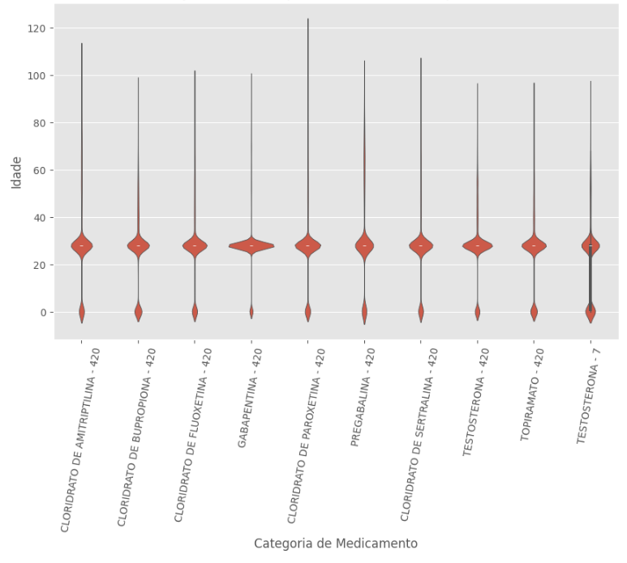
Etapa dos Resultados
Análise Multivariada:
Medicamento com relação idade do paciente no ano de 2019
Medicamento com relação idade do paciente no ano de 2021

Slide 14
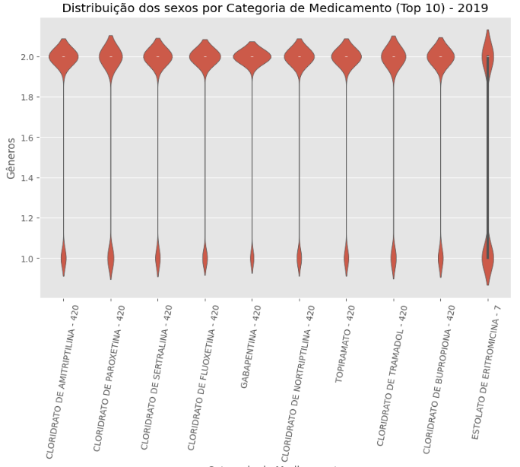
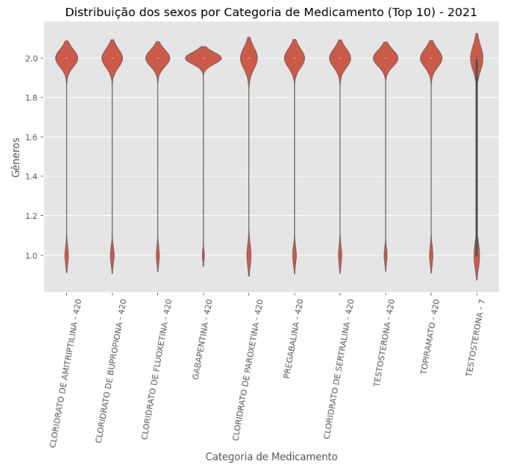
Gráficos de medicamentos
| Top 10 relação com Gênero

Slide 15

Tipos de Medicamento
(TIPOS DE RECEITUÁRIO)
TIPO 1
TIPO 2
Receita de Controle Especial em 2 vias (Receita Branca)
Notificação de Receita B (Notificação Azul)
TIPO 3
TIPO 4
TIPO 5
Notificação de Receita Especial (Notificação Branca)
Notificação de Receita A (Notificação Amarela)
Receita Antimicrobiano em 2 vias

Slide 16
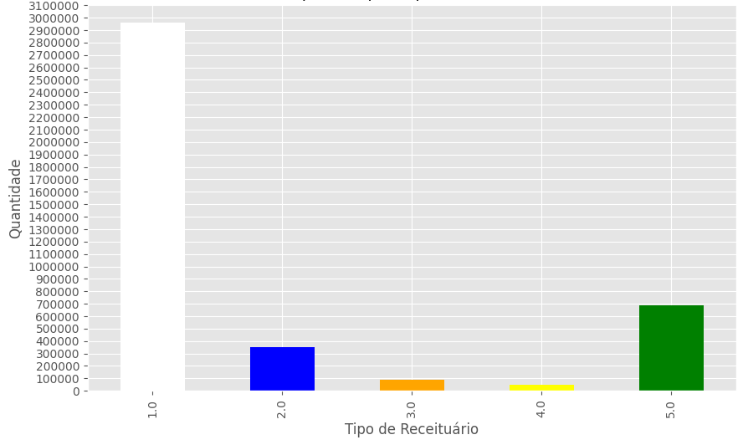
Gráficos de medicamentos
| Top 10 relação com Gênero
Amitriptilina, Paroxetina, Sertralina e Fluoxetina(Tipo 1 – Receita de Controle Especial em 2 vias (Receita Branca )): São antidepressivos e geralmente exigem receita médica.
Gabapentina e Pregabalina(Tipo 1 – Receita de Controle Especial em 2 vias (Receita Branca ))): Comumente utilizados para tratar dor neuropática e convulsões, também exigem receita médica.
Bupropiona(Tipo 1 – Receita de Controle Especial em 2 vias (Receita Branca )): Antidepressivo e também utilizado para auxiliar na cessação do tabagismo.
Topiramato(Tipo 1 - Receita de Controle Especial em 2 vias (Receita Branca)): Anticonvulsivante e também utilizado para tratar enxaqueca.
Testosterona(Tipo 5 Receita Antimicrobiano em 2 vias.): Hormônio masculino, utilizado para tratar diversas condições, como hipogonadismo. A receita para a testosterona é de controle especial e exige acompanhamento médico regular.

Slide 17
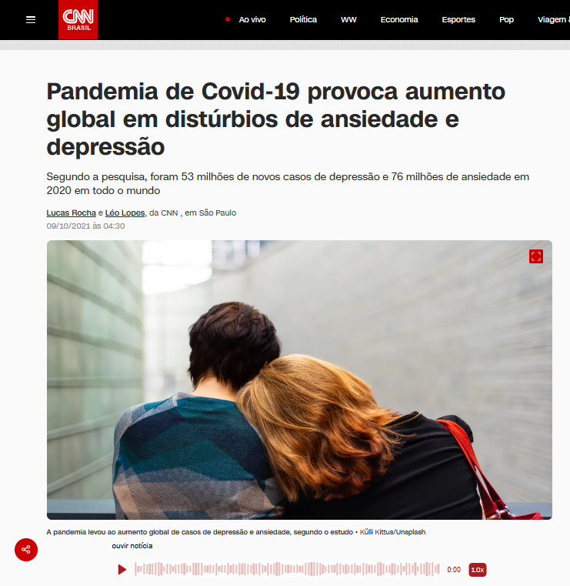
Segundo a psicóloga Karen Scavacini, da Associação Brasileira de Estudos e Prevenção do Suicídio (ABEPS), a época da COVID-19 teve relação com o aumento de casos de ansiedade e depressão, sendo em mulheres devido ao acúmulo de funções para conciliar e em jovens , pelo fato de que em idade fundamentalde interagir com os colegas, este contato foi interrompido devido oa isolamento social.
Fonte: https://www.cnnbrasil.com.br/saude/pandemia-de-covid-19-provoca-aumento-global-em-disturbios-de-ansiedade-e-depressao/

Slide 18


Referências Bibliográficas
Brasil. Ministério da Saúde. Sistema de Informações sobre Medicamentos. 2021.
Medeiros, M. M., & Silva, P. C. (2020). Análise do mercado farmacêutico brasileiro: tendências e desafios. Revista Brasileira de Saúde Pública, 54(1), 1-10.
Santos, L. P., & Costa, D. P. (2019). Saúde mental e o aumento da demanda por antidepressivos no Brasil. Revista Brasileira de Psicologia, 37(3), 204-215.
Associação Brasileira da Indústria Farmacêutica. (2020). Relatório Anual 2020: O impacto da pandemia no mercado de medicamentos. ABIF.
Brasil. Ministério da Saúde. Sistema de Informações sobre Medicamentos. 2021.
Medeiros, M. M., & Silva, P. C. (2020). Análise do mercado farmacêutico brasileiro: tendências e desafios. Revista Brasileira de Saúde Pública, 54(1), 1-10.
Santos, L. P., & Costa, D. P. (2019). Saúde mental e o aumento da demanda por antidepressivos no Brasil. Revista Brasileira de Psicologia, 37(3), 204-215.
Associação Brasileira da Indústria Farmacêutica. (2020). Relatório Anual 2020: O impacto da pandemia no mercado de medicamentos. ABIF.

